Slide 1
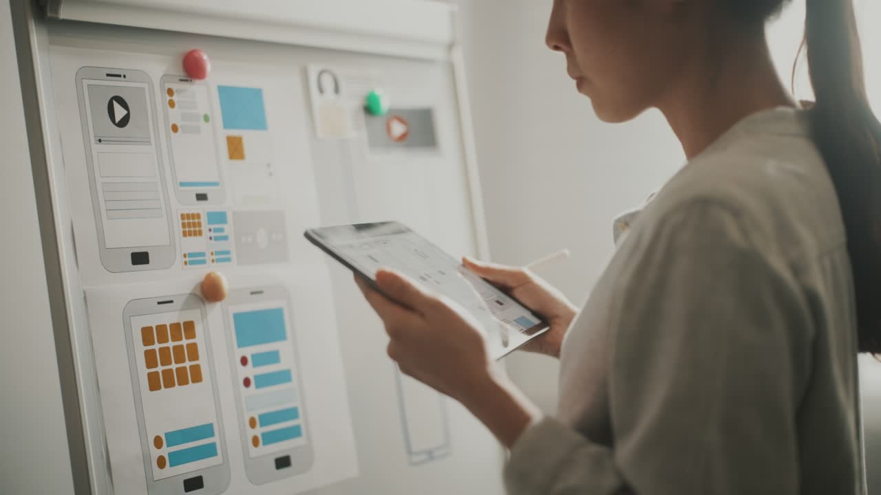
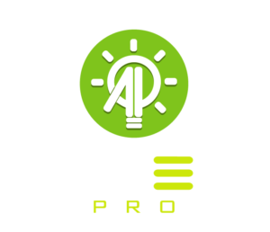

Slide 2
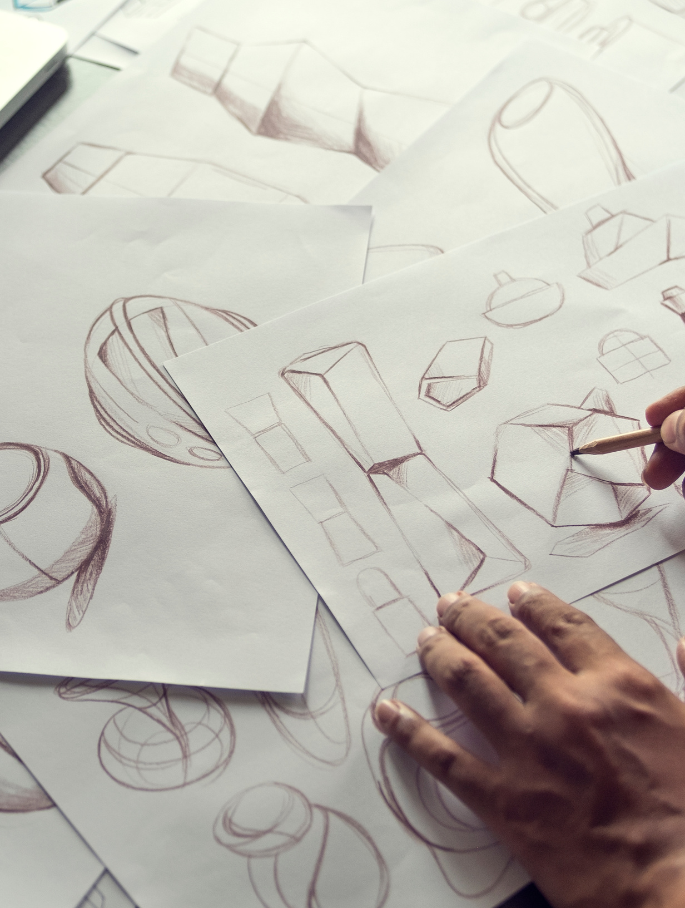

PUC MINAS
Trabalho Interdisciplinar
STAKEHOLDER
Davidson Neimar
MEMBROS DA EQUIPE
Carlos Henrique Neimar Areas Ferreira
Estêvão de Faria Rodrigues
Henrique Lobo Leite Neves
Joao Victor Temponi Daltro de Castro
Lorrayne Marayze Silva de Oliveira

Slide 3

A ArtesPro é uma empresa de design gráfico liderada por Davidson, um artista visual com mais de 15 anos de experiência no mercado. Formado em Artes Plásticas pela Escola Guignard da Universidade Estadual de Minas Gerais (UEMG), Davidson construiu uma carreira sólida trabalhando em diversas agências de publicidade e editoras. Seus diferenciais incluem habilidades em ilustração à mão livre, domínio das artes digitais e web design, características que o posicionam como um profissional criativo e altamente capacitado para oferecer soluções inovadoras aos seus clientes. O trabalho desenvolvido pela ArtesPro reflete essa expertise, mas a empresa enfrenta desafios em termos de gestão de projetos e captação de clientes, devido à utilização de métodos manuais e simplificados para essas tarefas.
Sobre a Empresa

Slide 4
Apesar de seu sucesso artístico, Davidson enfrenta desafios relacionados à gestão de projetos e à captação de clientes, pois utiliza métodos manuais e simplificados para essas tarefas. A ausência de uma solução tecnológica integrada tem dificultado a escalabilidade de seu negócio e a eficiência na execução de projetos. Com o objetivo de superar essas limitações, Davidson optou por colaborar com a equipe de desenvolvimento deste projeto para criar uma aplicação web que otimizará e automatizará as operações da ArtesPro.
Problema

Slide 5
Proposta da Solução
Aplicação web "ArtesPro" surge como uma solução tecnológica destinada a otimizar e profissionalizar ainda mais o fluxo de trabalho da empresa. A aplicação foi concebida para superar as limitações atuais, oferecendo uma plataforma integrada que não apenas facilita a captação de clientes de forma mais assertiva, mas também proporciona uma ferramenta eficaz para o gerenciamento de projetos e controle financeiro. O objetivo é transformar a maneira como a ArtesPro opera, permitindo que Davidson mantenha o foco na criação artística enquanto a gestão dos negócios é simplificada e automatizada.

Slide 6

1 | CRIAÇÃO AUTOMATIZADA DE PROPOSTAS PERSONALIZADAS.
2 | GESTÃO DE PROJETOS COM ACOMPANHAMENTO DE PRAZOS E ENTREGAS.
3 | SISTEMA INTEGRADO DE ORGANIZAÇÃO.
4 | SISTEMA DE FEEDBACK ESTRUTURADO DIRETAMENTE NOS ARQUIVOS DO PROJETO.
5 | NOTIFICAÇÕES AUTOMATIZADAS SOBRE O ANDAMENTO DAS ATIVIDADES.
6 | FERRAMENTAS DE GESTÃO FINANCEIRA.
7 | GERAÇÃO DE RELATÓRIOS DE DESEMPENHO PARA VISÃO CLARA E ESTRATÉGICA DO NEGÓCIO.
8 | INTEGRAÇÃO DE AGENDAS E PLATAFORMAS DE ORGANIZAÇÃO.
Objetivos

Slide 7

NODE.JS
Arquitetura orientada a eventos.
FRAMEWORK EXPRESS
Desenvolvimento e Tecnologias
Simplifica a criação de servidores web e APIs RESTful em Node.js
SQL
Utilizada para interagir com o banco de dados relacional.
Este projeto visa desenvolver uma plataforma web dinâmica e interativa para gestão de projetos de um web-designer, utilizando tecnologias modernas e eficientes para garantir uma experiência de usuário fluida e escalável.
REACT
Permite a criação de componentes de interface de usuário encapsulados e reutilizáveis

Slide 8
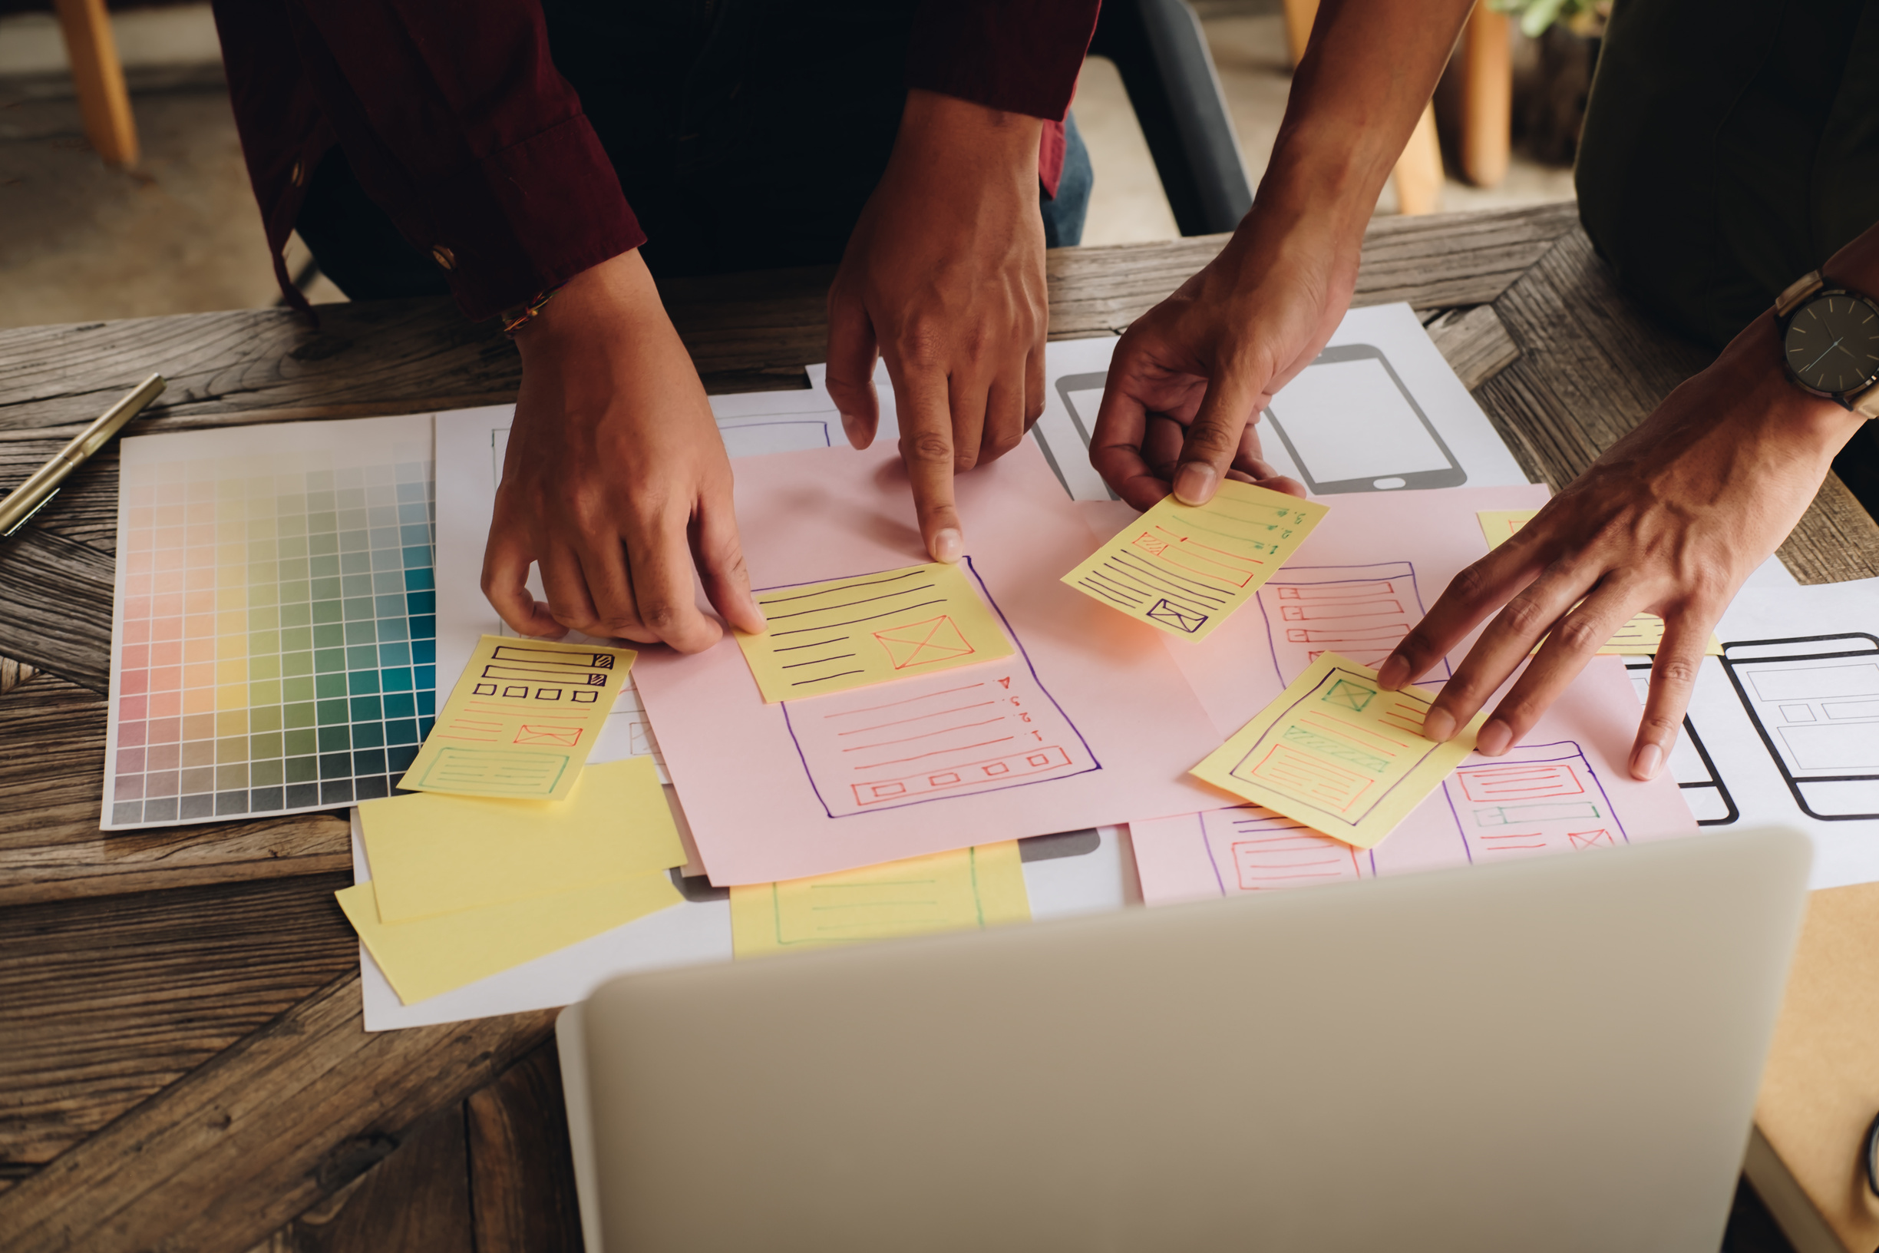
OBRIGADA!
Em breve, teremos o prazer de apresentar a solução que desenvolvemos especialmente para o cliente.

